Slide 1
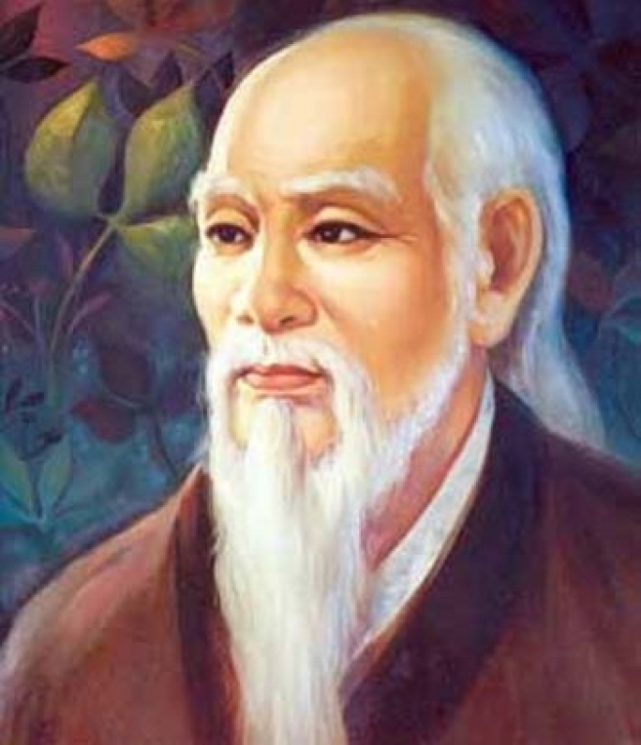
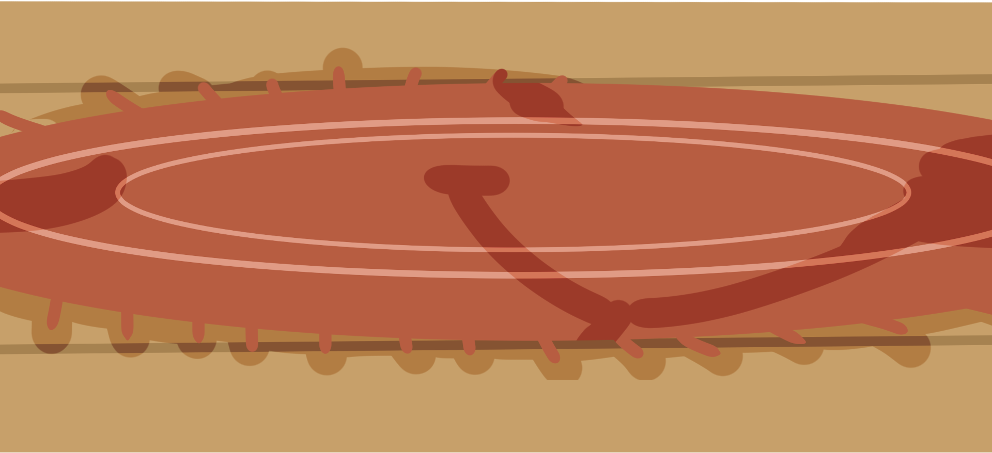
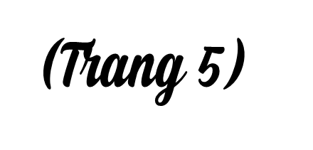
Măng Non
Măng Non

Slide 2
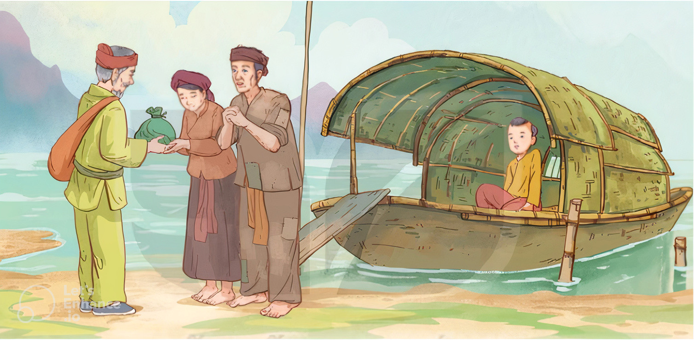
Măng Non
Măng Non

Slide 3
- Đọc đúng từ ngữ, câu, đoạn và toàn bộ văn bản Hải Thượng Lãn Ông. Biết nhấn giọng vào những từ ngữ chứa thông tin quan trọng; biết ngắt nghỉ hơi theo dấu câu.
- Lắm được ý chính mỗi đoạn trong bài.
- Hiểu điều tác giả muốn nói bài đọc: Hải Thượng Lãn Ông chỉ là một thầy thuốc hết lòng thương yêu và chăm sóc người bệnh và còn là một tấm gương sáng về ý thức tự học để trở thành thầy thuốc giỏi, một bậc danh y của nước ta.
- Phát triển năng lực ngôn ngữ.
- Biết vận dụng bài học vào thực tiễn cuộc sống: Trân trọng, yêu thương, chia sẻ, giúp đỡ những người gặp khó khăn trong cuộc sống.

Slide 7
Hải Thượng Lãn Ông không chỉ là một thầy thuốc hết lòng thương yêu và chăm sóc người bệnh và còn là một tấm gương sáng về ý thức tự học để trở thành thầy thuốc giỏi, một bậc danh y của nước ta.

